Slide 1

Program dla studiów magisterskich
Technologia blockchain i kryptowaluty
www.generationblockchain.eu
2022-2024
OERS
Frankfurt School of Finance & Management

Slide 2

01
MODUŁ 5
PODSTAWY KODOWANIA
I PROGRAMOWANIA
Funded by the European Union. Views and opinions expressed are however those of the author(s) only and do not necessarily reflect those of the European Union or the National Agency. Neither the European Union nor National Agency can be held responsible for them.

Slide 3
Zawartość modułu 5
01
Wprowadzenie do kodowania inteligentnych kontraktów
5
02
Learning Assessment For Module 5
6

Slide 4

01| MODUŁ 5 – PODSTAWY KODOWANIA I PROGRAMOWANIA
Przegląd rozdziału
Cele nauczania
W tym module zapoznasz się z językiem programowania Solidity oraz koncepcją budowania inteligentnych kontraktów i zdecentralizowanych aplikacji.
Po piątym module powinieneś:
Umieć zaprogramować grę w Ethereum.
Umieć używać koncepcji Solidity.
Rozumieć i umieć wdrażać ERC721 inne i krypto obiekty kolekcjonerskie.
Rozumieć i umieć programować interfejsy aplikacji i web3.js.
Rozumieć jak źródła danych i obliczenia działają w teorii i w praktyce.
Nauczyć się jak wdrażać dApps za pomocą Truffle.
Wiedzieć jak zbudować Oracle.
Umieć testować inteligentne kontrakty z Truffle (np. używać Chai do pisania bardziej wyrazistych twierdzeń, testować z Loom).
Umieć korzystać z TRON, jednym z najszybciej rozwijających się publicznych łańcuchów bloków.
Rozumieć podstawy zkSync.

Slide 5

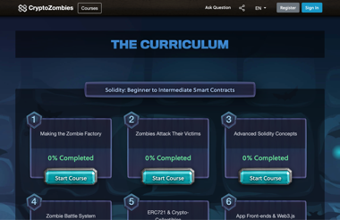
01| WPROWADZENIE DO KODOWANIA INTELIGENTNYCH KONTRAKTÓW
Programowania najlepiej uczyć się w praktyce, więc udaj się na kurs Solidity „CryptoZombies”, w którym, gdy dobrze zrozumiesz podstawy, dowiesz się jak wdrażać własne inteligentne kontrakty. CryptoZombies to bezpłatna, otwarta, interaktywna szkoła kodowania, która uczy tworzenia gier na Ethereum. Kurs jest przeznaczony dla początkujących w Solidity i uczy absolutnych podstaw. Kliknij tutaj..
Kliknij tutaj.
Z sekcji „Solidity: Beginner to Intermediate Smart Contracts” dowiesz się:
Jak zbudować grę na Ethereum
Poznasz podstawowe pojęcia dotyczące Solidity
Poznasz ERC721 i inne obiekty kolekcjonerskie
Poznasz web3.js i frontend aplikacji
Z sekcji „Chainlink: Decentralized Oracles” dowiesz się:
Jak działają źródła danych i obliczenia
Z sekcji „Advanced Solidity: Get In-depth Knowledge” dowiesz się:
Jak wdrażać dApps z Truffle
Jak zbudować Oracle
Jak testować inteligentne kontrakty z Truffle (np. poprzez używanie Chai do pisania bardziej wyrazistych twierdzeń, testowanie z Loomem)
Z sekcji „Beyond Ethereum: Explore the Blockchain Ecosystem” dowiesz się:
Jakie są podstawy zkSync
Z sekcji „Tron: Decentralize the Web” dowiesz się:
Jak korzystać z TRON, jednego z najszybciej rozwijających się publicznych łańcuchów bloków

Slide 6
02
SPRAWDZIAN WIEDZY DLA MODUŁU 5

Slide 7

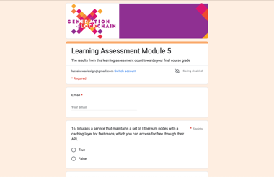
Aby sprawdzić swoją wiedzę, weź udział w teście.
\Kliknij, aby wziąć udział

Slide 8



www.generationblockchain.eu

